Slide 1
20. 통신 프로그래밍 - 앱 인벤트 활용
강사 : 노태상

Slide 2
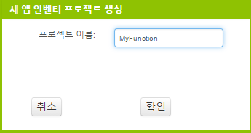
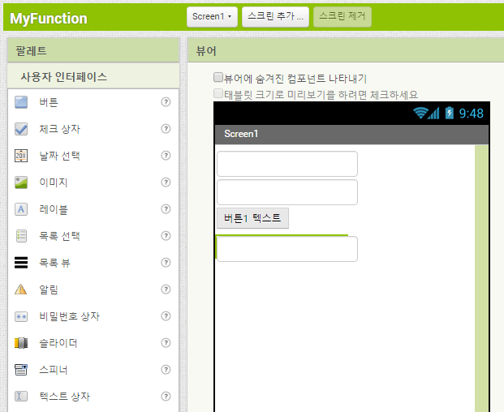
01. 앱 인벤터 활용
앱 인벤터의 가장 기본적인 함수를 이해합니다.
간단한 함수
새로운 프로젝트를 생성하고 3개의 텍스트와 버튼을 추가합니다.

Slide 3
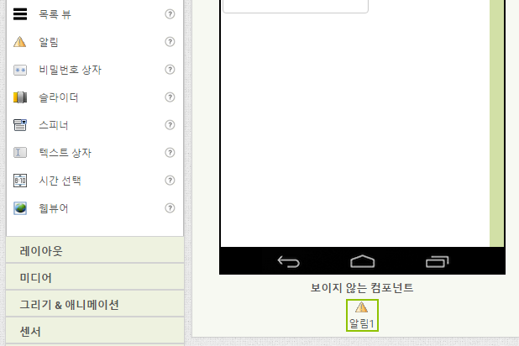
01. 앱 인벤터 활용
앱 인벤터의 가장 기본적인 함수를 이해합니다.
간단한 함수
알림 컴포넌트를 추가합니다.

Slide 4
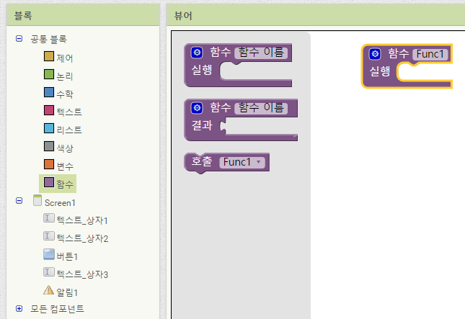
01. 앱 인벤터 활용
앱 인벤터의 가장 기본적인 함수를 이해합니다.
간단한 함수
블록 코딩 모드로 진행합니다.
결과값이 없는 함수 블록을 추가합니다.
함수 이름은 Func1으로 수정합니다.

Slide 5
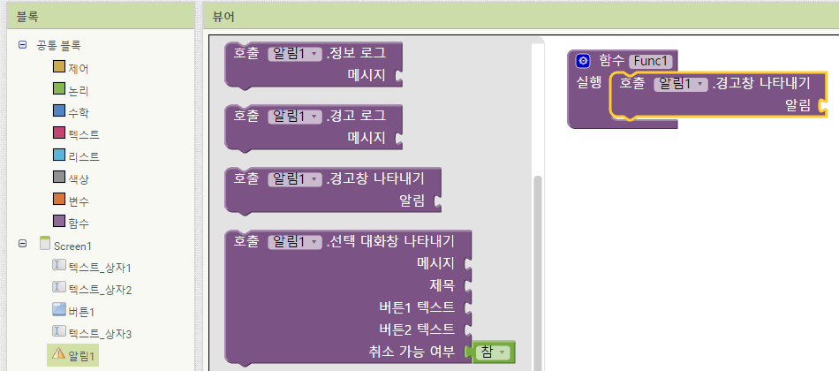
01. 앱 인벤터 활용
앱 인벤터의 가장 기본적인 함수를 이해합니다.
간단한 함수
블록 코딩 모드로 진행합니다.
결과값이 없는 함수 블록을 추가합니다.
함수 이름은 Func1으로 수정합니다.
알림의 경고창 나타내기 명령어를 추가합니다.

Slide 6
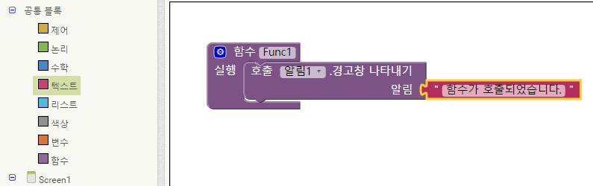
01. 앱 인벤터 활용
앱 인벤터의 가장 기본적인 함수를 이해합니다.
간단한 함수
블록 코딩 모드로 진행합니다.
결과값이 없는 함수 블록을 추가합니다.
함수 이름은 Func1으로 수정합니다.
알림의 경고창 나타내기 명령어를 추가합니다.
빈 문자열 블록을 추가한 후 “함수가 호출되었습니다.” 문자열을 입력합니다.

Slide 7
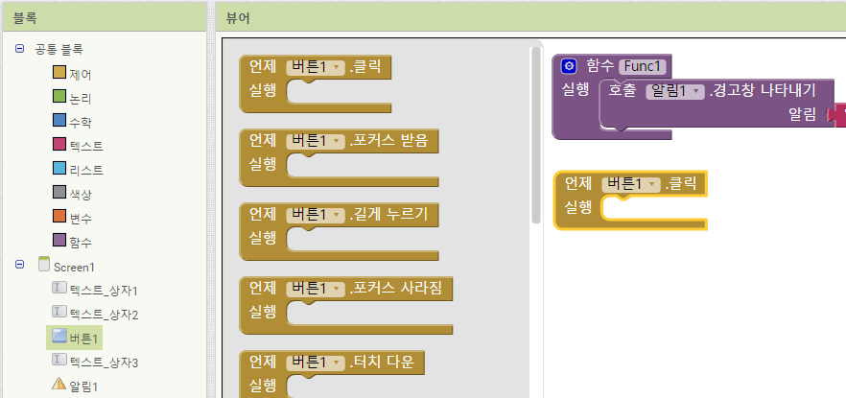
01. 앱 인벤터 활용
앱 인벤터의 가장 기본적인 함수를 이해합니다.
간단한 함수
블록 코딩 모드로 진행합니다.
결과값이 없는 함수 블록을 추가합니다.
함수 이름은 Func1으로 수정합니다.
알림의 경고창 나타내기 명령어를 추가합니다.
빈 문자열 블록을 추가한 후 “함수가 호출되었습니다.” 문자열을 입력합니다.
버튼 클릭 이벤트 함수를 추가합니다.

Slide 8
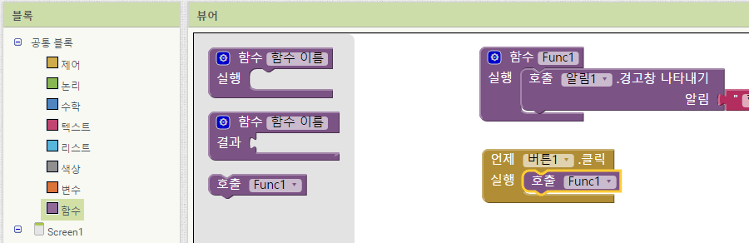
01. 앱 인벤터 활용
앱 인벤터의 가장 기본적인 함수를 이해합니다.
간단한 함수
블록 코딩 모드로 진행합니다.
결과값이 없는 함수 블록을 추가합니다.
함수 이름은 Func1으로 수정합니다.
알림의 경고창 나타내기 명령어를 추가합니다.
빈 문자열 블록을 추가한 후 “함수가 호출되었습니다.” 문자열을 입력합니다.
버튼 클릭 이벤트 함수를 추가합니다.
함수 호출 명령어를 추가합니다.

Slide 9
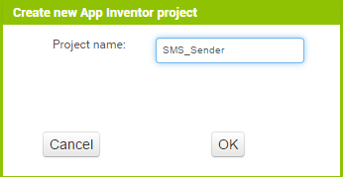
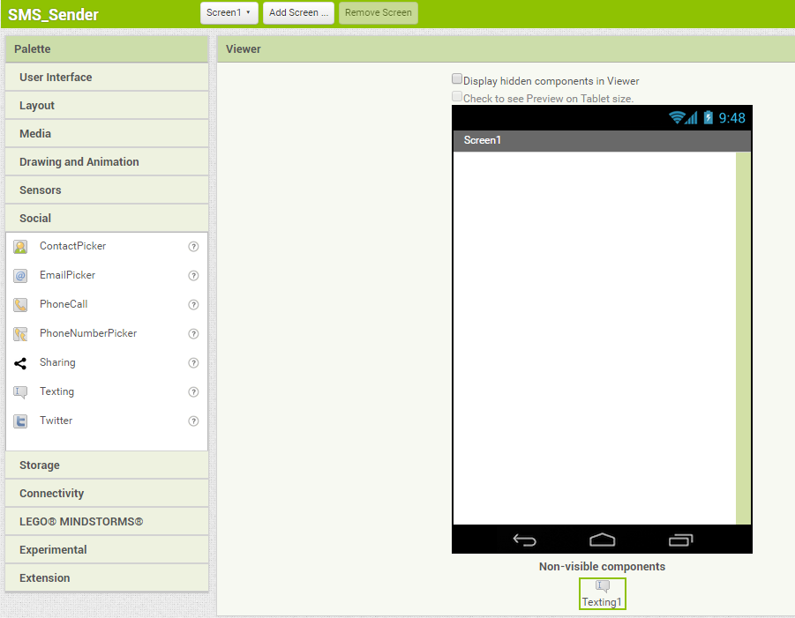
02. 앱 인벤터 활용 - SMS
앱 인벤터를 활용하여 SMS 기능을 구현합니다.
SMS 전송 기능 구현
새로운 프로젝트를 생성합니다.
Texting을 추가합니다.

Slide 10
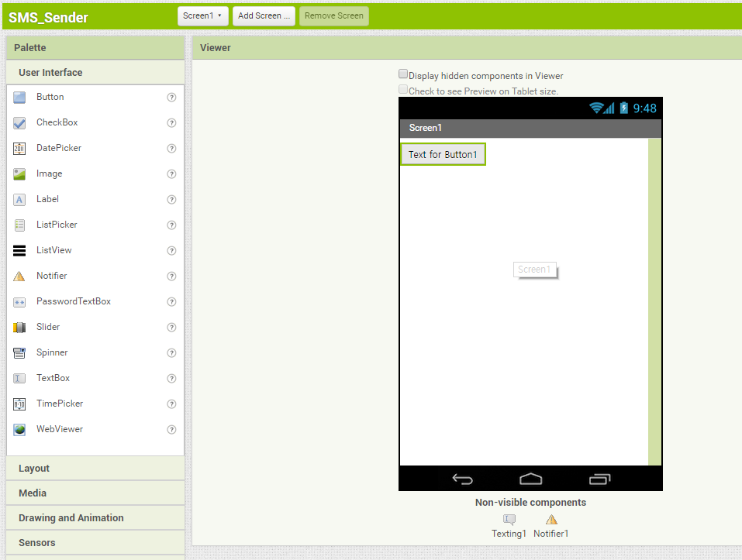
02. 앱 인벤터 활용 - SMS
앱 인벤터를 활용하여 SMS 기능을 구현합니다.
SMS 전송 기능 구현
버튼을 추가합니다.

Slide 11
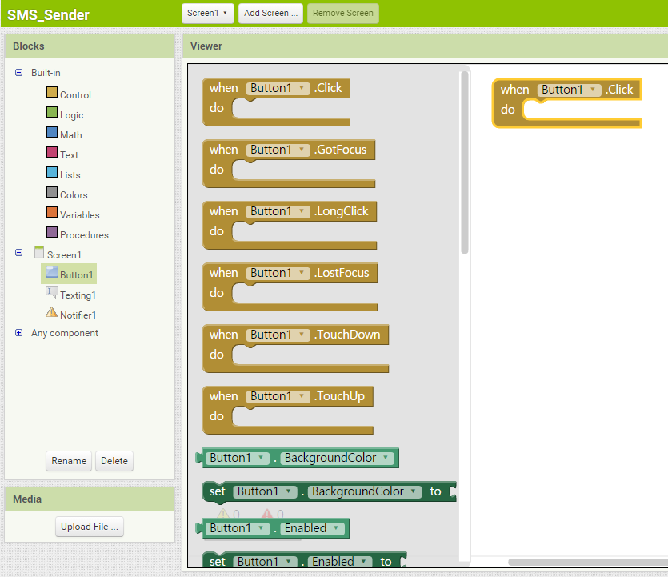
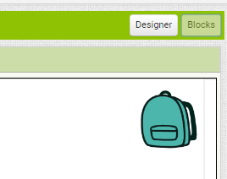
02. 앱 인벤터 활용 - SMS
앱 인벤터를 활용하여 SMS 기능을 구현합니다.
SMS 전송 기능 구현
블록모드로 변경합니다.
버튼 클릭 이벤트 핸들러를 추가합니다.

Slide 12
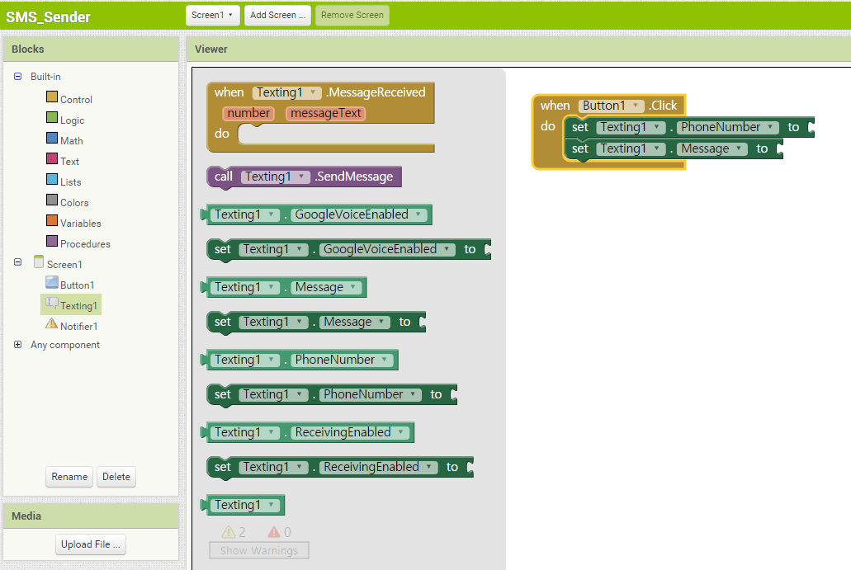
02. 앱 인벤터 활용 - SMS
앱 인벤터를 활용하여 SMS 기능을 구현합니다.
SMS 전송 기능 구현
Texting에서 전화번호와 문자 메시지 입력 블록을 추가합니다.

Slide 13
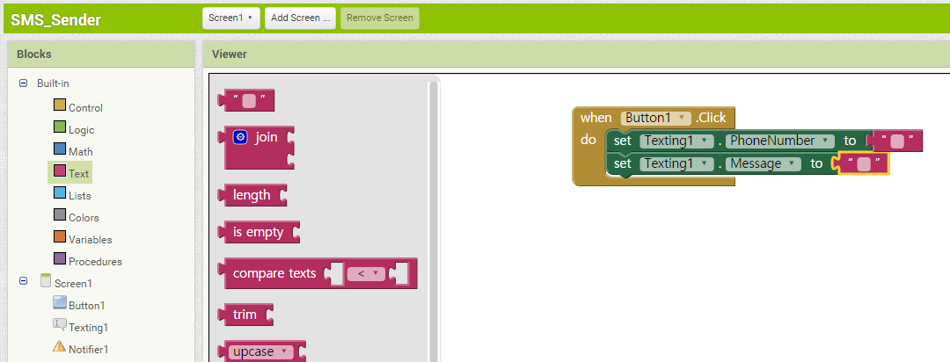
02. 앱 인벤터 활용 - SMS
앱 인벤터를 활용하여 SMS 기능을 구현합니다.
SMS 전송 기능 구현
문자열 명령어를 추가합니다.

Slide 14
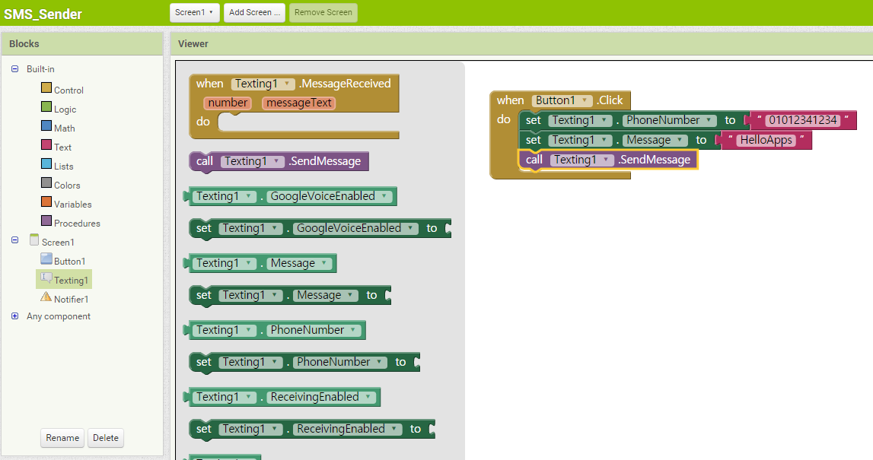
02. 앱 인벤터 활용 - SMS
앱 인벤터를 활용하여 SMS 기능을 구현합니다.
SMS 전송 기능 구현
전화 번호와 메시지를 설정합니다.
메시지 전송 명령어를 추가합니다.

Slide 15
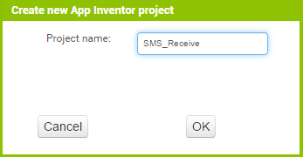
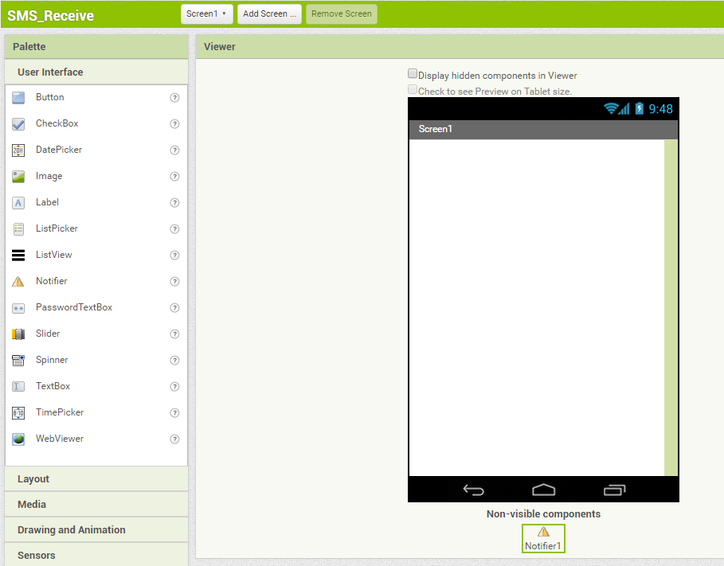
02. 앱 인벤터 활용 - SMS
앱 인벤터를 활용하여 SMS 기능을 구현합니다.
SMS 수신 기능 구현
새로운 프로젝트 생성합니다.
Notifier 항목 추가합니다.

Slide 16
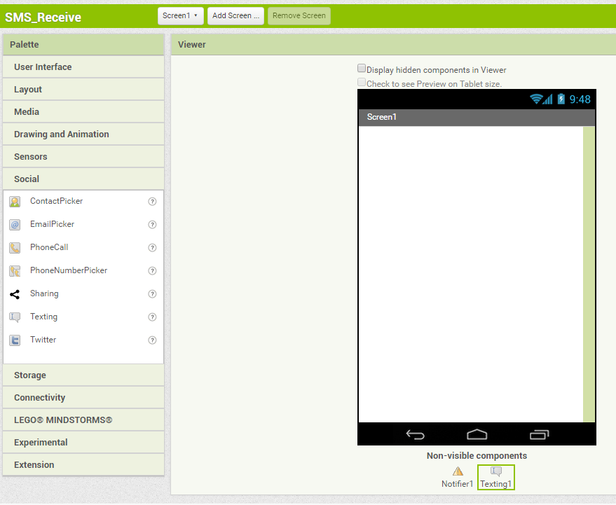
02. 앱 인벤터 활용 - SMS
앱 인벤터를 활용하여 SMS 기능을 구현합니다.
SMS 수신 기능 구현
Texting 항목 추가합니다.

Slide 17
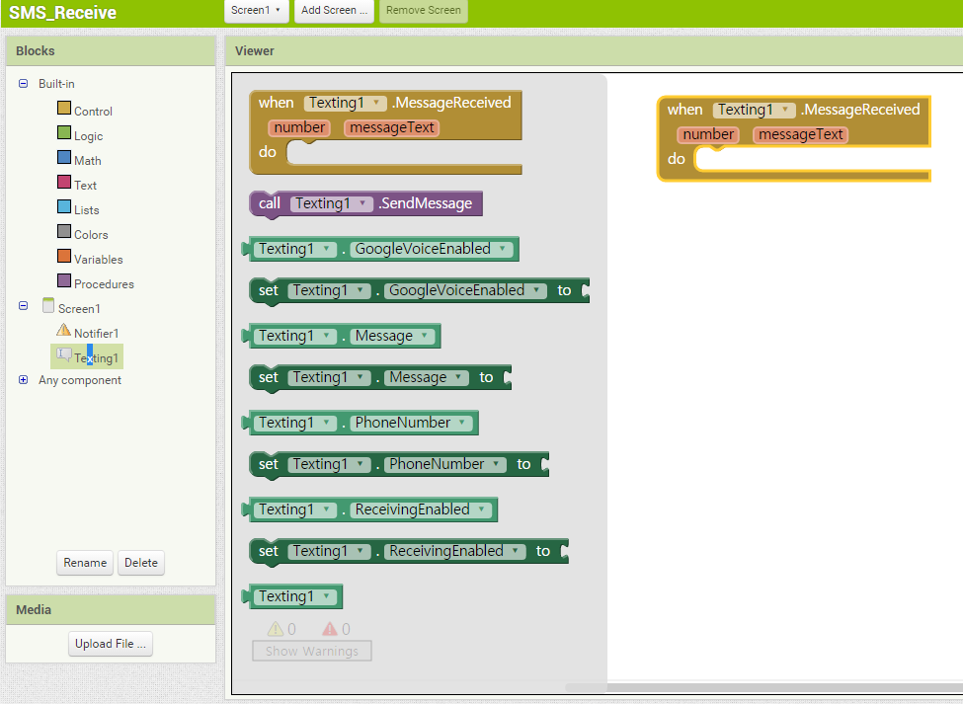
02. 앱 인벤터 활용 - SMS
앱 인벤터를 활용하여 SMS 기능을 구현합니다.
SMS 수신 기능 구현
블록 모드로 변경합니다.
SMS 수신 이벤트 핸들러 추가합니다.

Slide 18
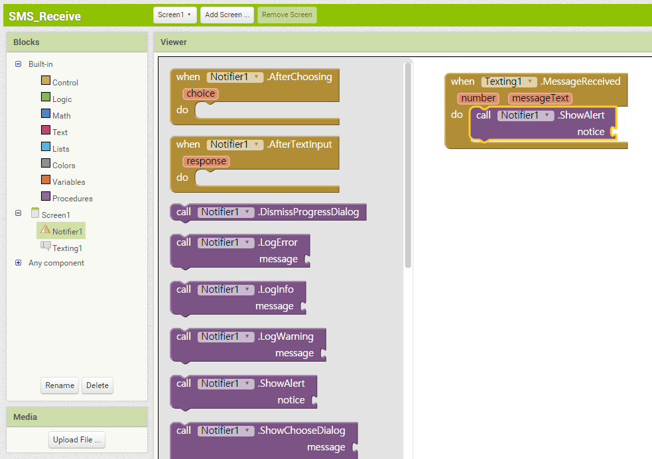
02. 앱 인벤터 활용 - SMS
앱 인벤터를 활용하여 SMS 기능을 구현합니다.
SMS 수신 기능 구현
블록 모드로 변경합니다.
수신 메시지 표시를 위해 Alert 명령어를 추가합니다.

Slide 19
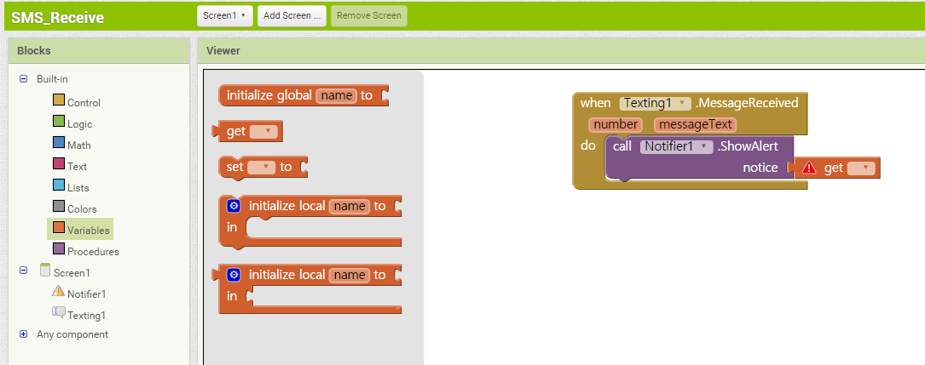
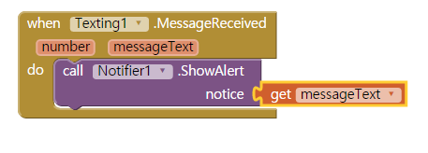
02. 앱 인벤터 활용 - SMS
앱 인벤터를 활용하여 SMS 기능을 구현합니다.
SMS 수신 기능 구현
블록 모드로 변경합니다.
변수 값을 읽어오는 블록을 연결합니다.
변수 이름은 messageText를 선택합니다.

Slide 20
감사합니다.

